Slide 1
Kas dirba mokykloje
I klasė- pasaulio pažinimas

Slide 2
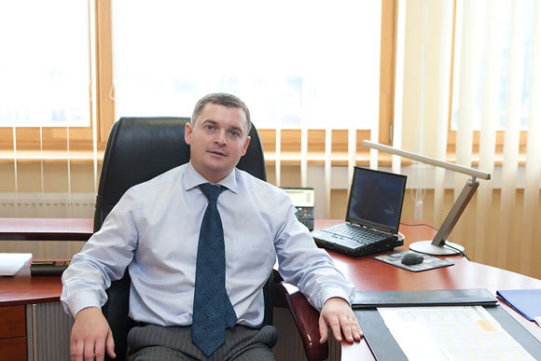
DIREKTORIUS

Slide 3
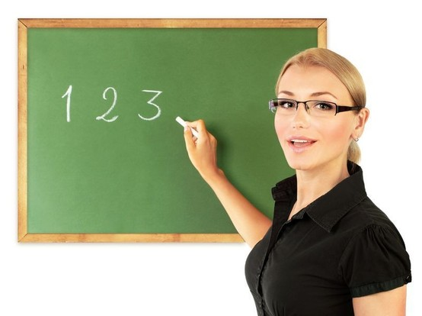
MOKYTOJA

Slide 4
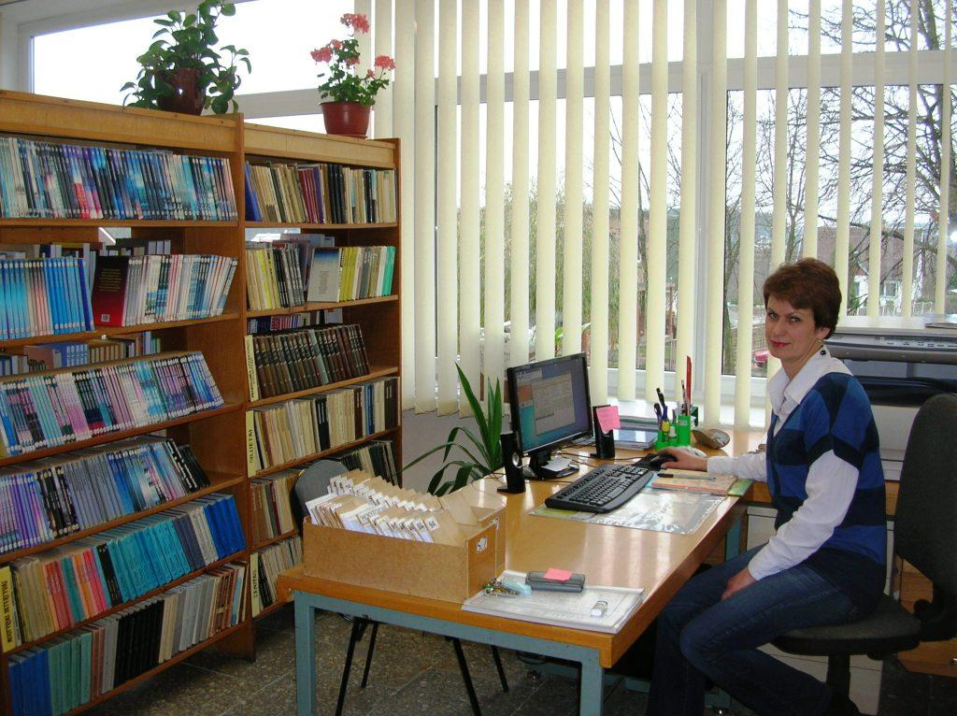
BIBLIOTEKININKĖ

Slide 5
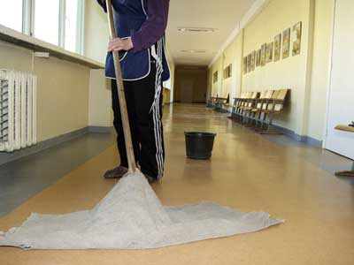
VALYTOJA

Slide 6
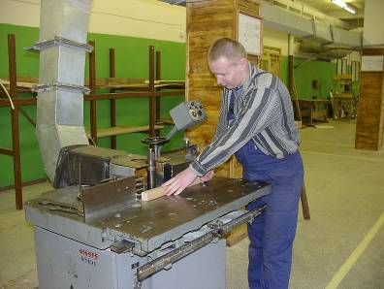
MEISTRAS

Slide 7
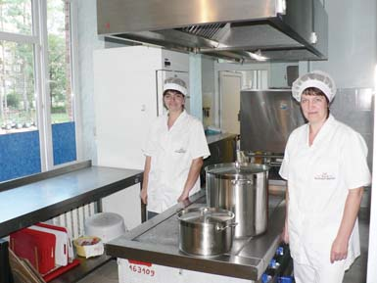
VIRĖJA

Slide 8
SESELĖ

